Slide 1
Kansallisen ennakoinnin nykytila 2020
Notes:
VNK:n tilaama hanke, toteuttiin 2019, me + Demos helsinki
Tutkimusaineisto: 80 kyselyvastausta, joista 21 maakunnallisesta hallinnosta (lähetettiin kaikki maakuntaliitot, elyt, ministeriöt & ministeriöiden alaiset virastot), 15 syventävää haastattelua (maakunnallisten ja valtakunnallisten toimijoiden sekä ulkopuolisten tutkijoiden ja asiantuntijoiden kanssa) ja 3 laajempaa työpajaa (satakunta osallistujaa)
Hankkeen tavoitteena selvittää kansallisen ennakoinnin nykytilaa eli toimijoita, verkostoja prosesseja jne. ja tehdä ekhittämisehdotuksia jatkokehittämiselle.

Slide 2
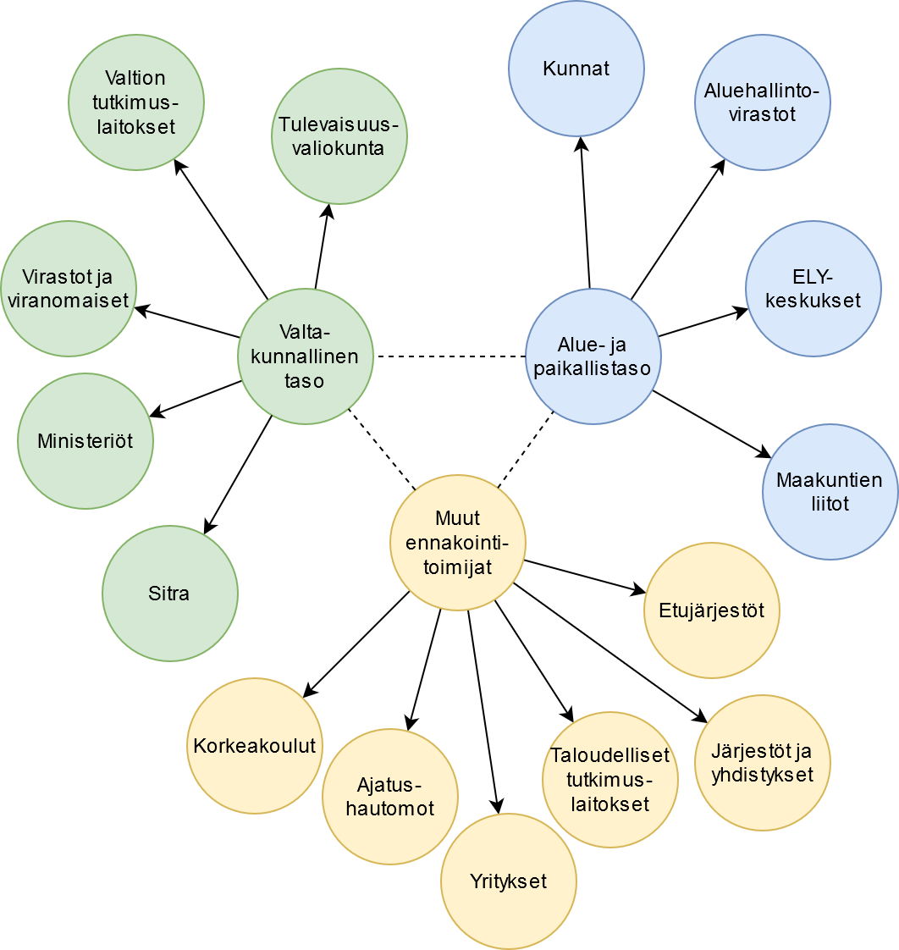
Mitä on kansallinen ennakointi?
Kansallinen ennakointi = kaikki suomalaisen julkisen sektorin tekemä tai hyödyntämä tulevaisuustyö.
Notes:
Ihan alkuun törmättiin tällaiseen perustavanlaatuiseen kysymykseen kuin mitä on kansallinen ennakointi. Tarkoittaako se pelkästään valtioneuvoston ennakointia vai laajemmin kaikkea Suomessa tehtävää ennakointityötä. Aiheesta käytiin keskusteluja meidän tutkimusryhmän kesken, ohjausryhmässä sekä ensimmäisessä työpajasssa. Lopulta me päädyttiin määrittelemään se näin. Eli tästä on oikeastaan rajattu pois vaan sellainen yksityisen sektorin tekemä ennakointityö, jota tehdään pääasiassa oman liiketoiminnan kehittämiseksi. Mutta kaikki tehty ennakointi joka jollain tavalla palvelee julkista, yhteistä etua on kansallista ennakointia, riippumatta millä hallinnon tasolla sitä tehdään.
Suomessa tehdään ennakontia myös hyvin erilaisisa traditioista: innovaatio & teknologia, osaamisen ennakointi, yhteiskunnallinen ennakointi, valtionhallinnon tulevaisuusprosessit, business intelligence

Slide 3
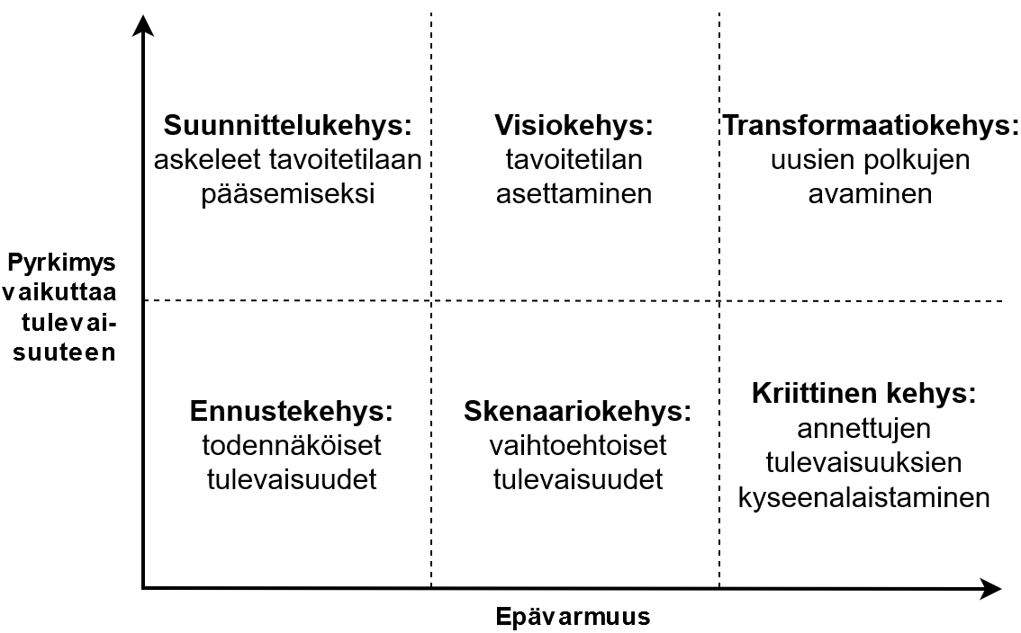
Lähde: Minkkinen, Matti – Auffermann, Burkhard – Ahokas, Ira 2019
Notes:
Tutkimuksen teoreettisena viitekehyksenä meillä toimi kollegojeni kehittämä mallinnus erilaisista ennakointityypeistä

Slide 4
Ennakointi kuuluu organisaation ydintoimintoihin tai lähelle
54 %
77 %
54 %
33 %
kiinnostunut visioinnista & uusista mahdollisuuksista
kiinnostunut yllättävistä ja odottamattomista tapahtumista
Kansallisen ennakoinnin kokonaiskuva
kiinnostunut todennäköisistä kehityskuluista
87 %
65 %
16 %
Kerää muutosilmiöitä omalta toimialalta
Laatii vaihtoehtoisia skenaarioita
Käyttää pelillisiä menetelmiä tai simulaatioita
TOP5 tulevaisuustiedonlähteet:
Kotimaiset asiantuntijaraportit (86 %)
Omassa organisaatiossa tuotettu tieto (85 %)
Oman verkoston ihmiset (84 %)
Omat lähikollegat (81 %)
Tieteellinen tutkimustieto ja kirjallisuus (74 %)
Notes:
Marginaalinen asema erityisesti ministeriöissä, maakunnissa ja muussa valtionhallinnossa keskeisemmässä asemassa
63 % proaktiivinen toimintaympäristöön vaikuttaminen, 59 % laaja-alainen systeeminen ilmiöiden tarkastelu, 42 % innovointi & kokeilut,
Maakunnissa korostuu tilastot, 96 % käyttää- samoin kunnissa – sen sijaan oman toimialan muutossignaalien keruu on selkeästi vähäisempää kuin muilla vastaajilla.
Ennakointitiedon keruu on vahvasti asiantuntijalähtöistä. Selkeästi vähiten tärkeäksi koettu tiedonlähde on kansalaiset (16%), sekä muut kauempana horisontissa sijaitsevat lähteet: ulkomainen media (23%), some & blogit (32 %), vaikka näistä saattaisi löytyä tietoa uusista ja yllättävistä ilmiöistä.

Slide 5
Kansallinen ennakointiyhteistyö
Vahvuudet
Haasteet
Ennakointityön siiloutuneisuus ja -tiedon sirpaleisuus
Aluetason ja valtakunnan tason kommunikointikuilu
Ennakointityön heikko yhteys poliittiseen päätöksentekoon​
Ennakoinnin korkealentoisuus: tuominen “yläpilvestä arkipäivään”
Erilaisten ennakointitoimijoiden yhteen tuominen
Ennakointiymmärrys (ennakoinnin tärkeys tunnistetaan, arvostus)
Ennakointitiedon kattava määrä ja korkea laatu
Notes:
Avoin ilmapiiri (pieni maa, helppo tehdä yhteistyötä)
Enemmän vuoropuhelua ja läpinäkyvyyttä siihen mitä muut tekee
Lisäksi organisaatiotasolla suurimpana haasteena niukat resurssit (henkilöstö, aika, raha) ja ennakoinnin integroiminen kaikille päätksenteon tasoille

Slide 6
Kansallisen ennakointiverkoston toimintamuotojen tärkeys
Notes:
Pyydettiin arvioimaan asteikolla 1-5, järjestetty saatujen keskiarvojen perusteella.
Kolme klusteria: tapahtumat 3,44-3,22; kolme keskimmäistä: 2,86-2,75; yammer 2,24

Slide 7
Mitä on tärkeä kehittää seuraavaksi kansallisessa ennakoinnissa?
Notes:
2-5 kohdat viestintään ja tiedon liikkumiseen liittymiä

Slide 8
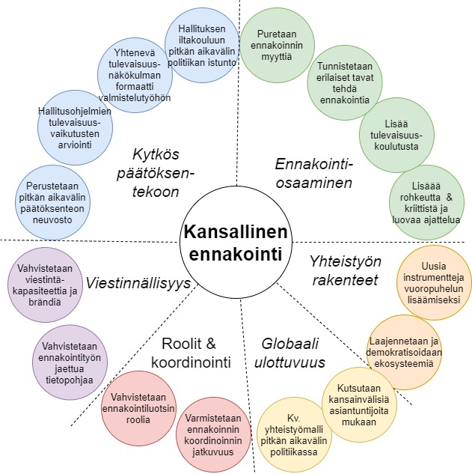
Kehittämis-suositukset
Notes:
-Laajentaa ymmärrystä mistä ennakoinnissa on kyse: selkeät käsitteet (voidaan luopua sanasta ennakointi) & oman työn tulevaisuusulotuvuuden tunnistaminen (tulevaisuuslukutaito)
-Aluedialogit, teemakohtaiset vastuut valtion tutkimuslaitoksille esim VTT fasilitoisi kansallista teknologiaennakoinnin verkosto ja Syke ympäristöasioiden ennakointia
-Yrityksiä, kolmatta sktoria ja kansalaisyhteiskunta laajemmin mukaan
-Etenkin maakunnilla vähäiset resurssit kv-yhteistyöhön
-Pysyvä, vakituisesti resursoitu ennakointisihteeristö (VNK, TEM, OKM) & ennakointiluotsi ulkopuolisen asiantuntijanäkemyksen tuojana
-Yhteinen nettisisvusto: moniääninen kokonaisuus erilaisin menetelmin tuotetuista tulevaisuustiedosta
Viestintäosaaminen & brändin näkyvyys & kiinnostavuus ulospäin. Ennakointiverkosto-tulevaisuusverkosto?
-Pitkän aikavälin politiikan neuvosto keskittyy nimenomaan pitkäkestoisten, ylihallituskautisten transformaatioiden hallintaan
-TVA-YVA
-ohjelmien ja dokumenttien valmistelutyössä
-iltakoulussa luodaan yhteistä näkemystä pitkän aikavälin teemoista/ilmiöistä

Slide 9
Kiitos!
https://www.ennakointi2020.fi/
laura.pouru@utu.fi

